Slide 1
Od kolijevke pa do groba najljepše je đačko doba
8. a i 8. b
A sad ADIO….

Slide 2
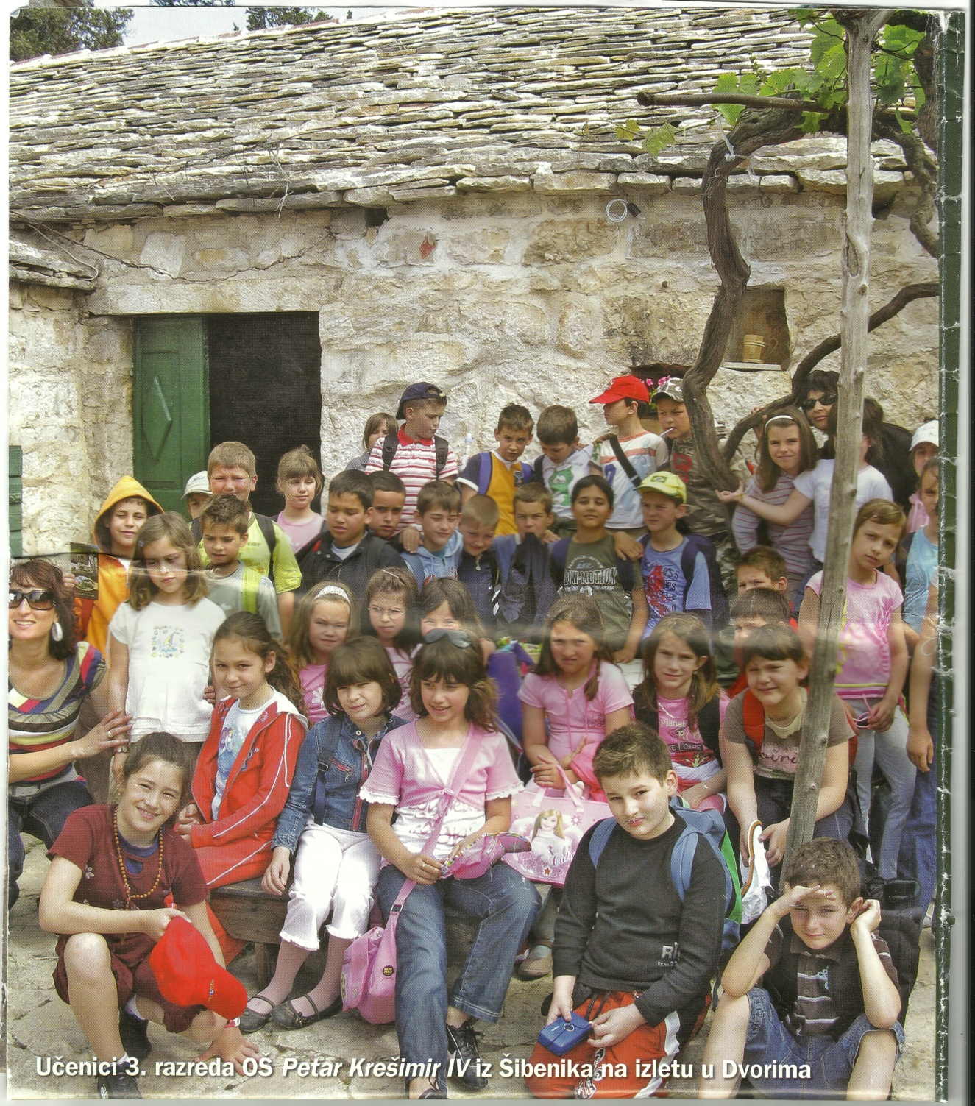
Kad smo bili mali, naše učiteljice bile su nam PRIJATELJICE!

Slide 3
Marijana Pešić – 1. b
Vilma Živković - 1. d
Marija Samodol – 1. a
Dragica Šupe – 1. c

Slide 4
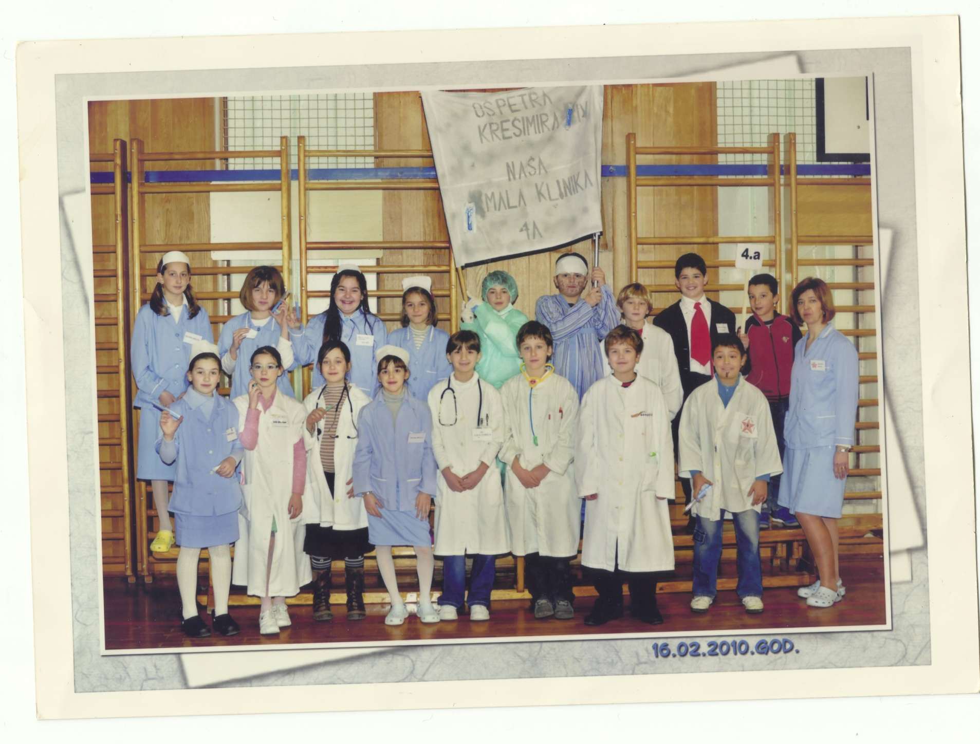
I maškarani smo bili preslatki!

Slide 5
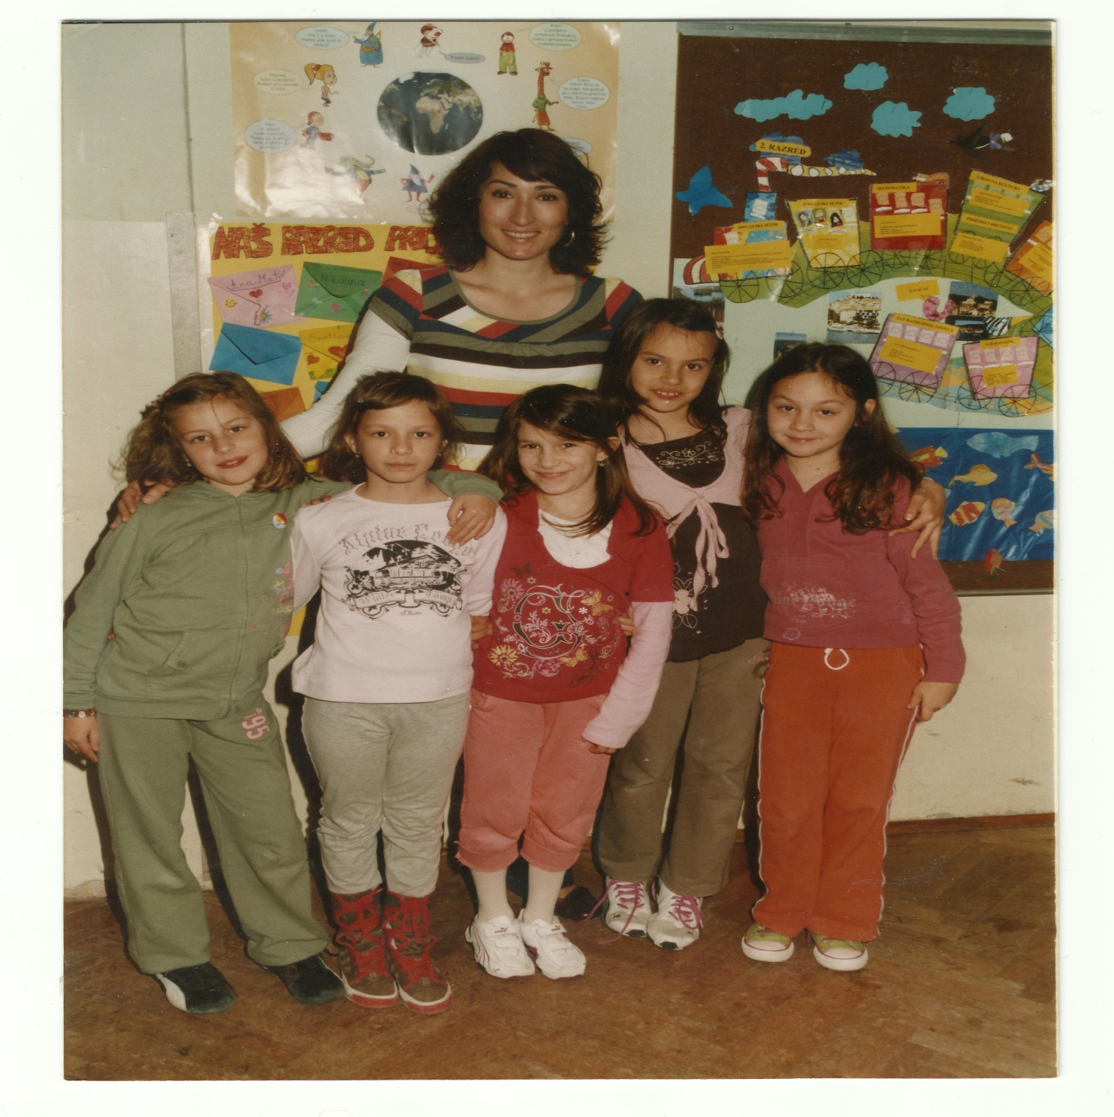
Neka, neka, ali u maloj boci špirit stoji!
Učiteljice, je li tako da sam ja najviša?

Slide 6
A onda smo prešli u peti razred…

Slide 7
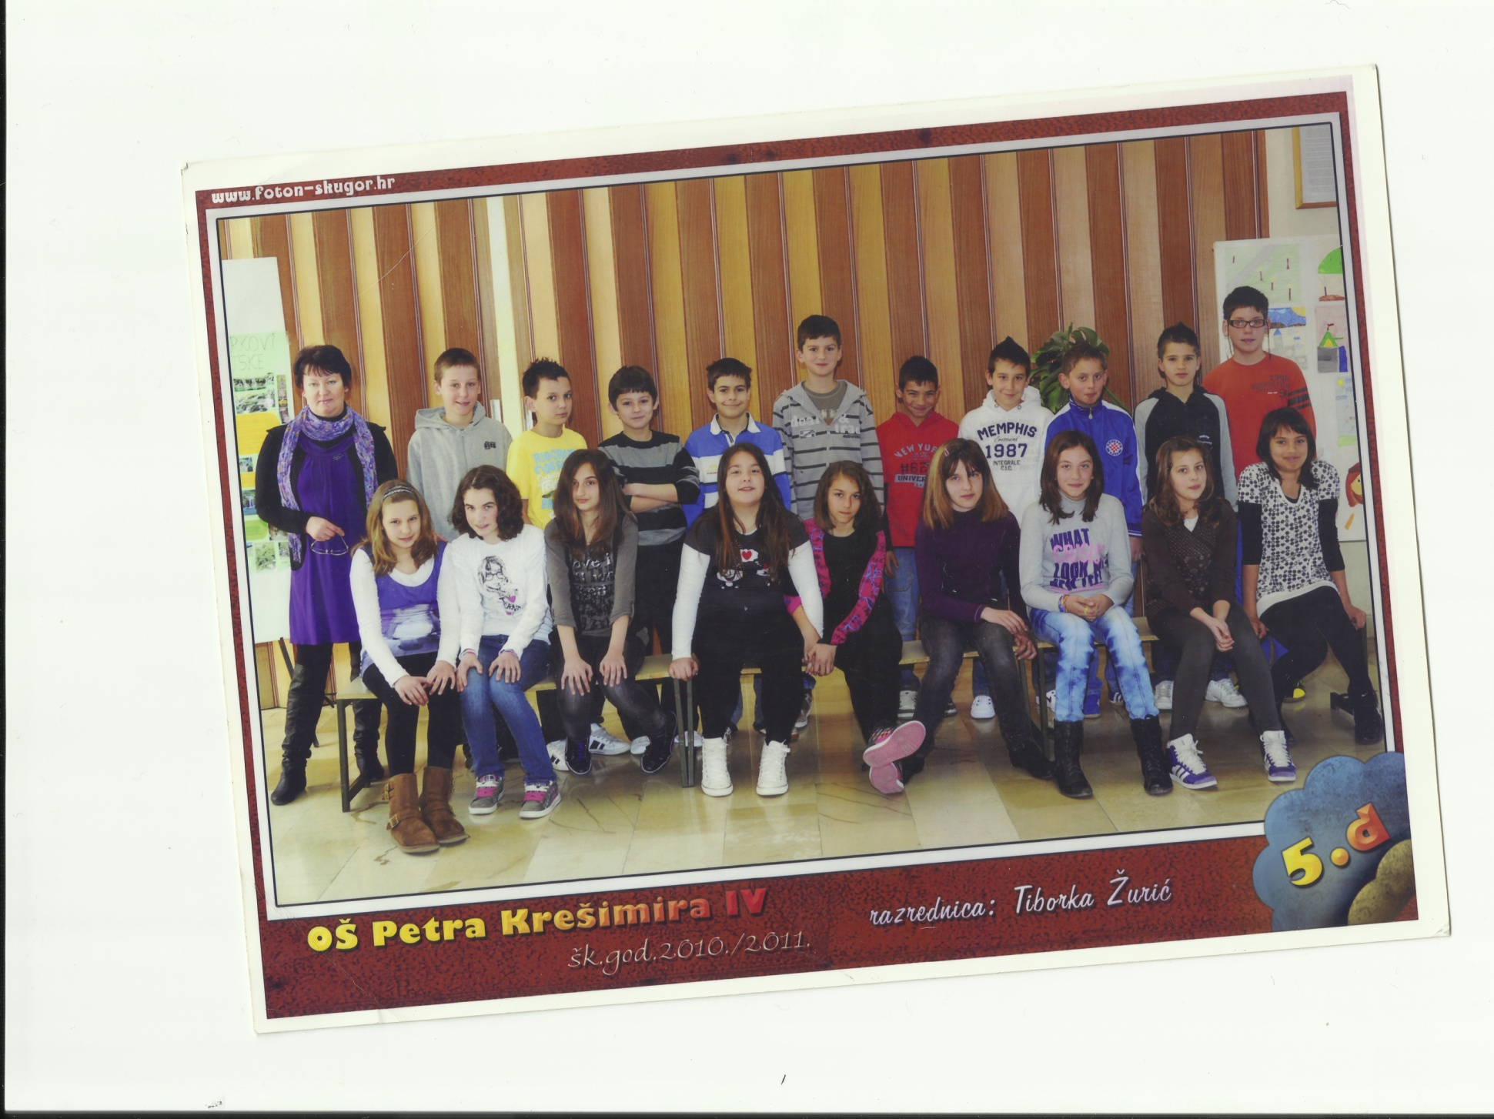
Tiborka Žurić
Grgo i Lojić
Djaka
(Modrić)
Ana, Jela i Marina
Katja i Kata
Iva, Mia i Marta

Slide 8
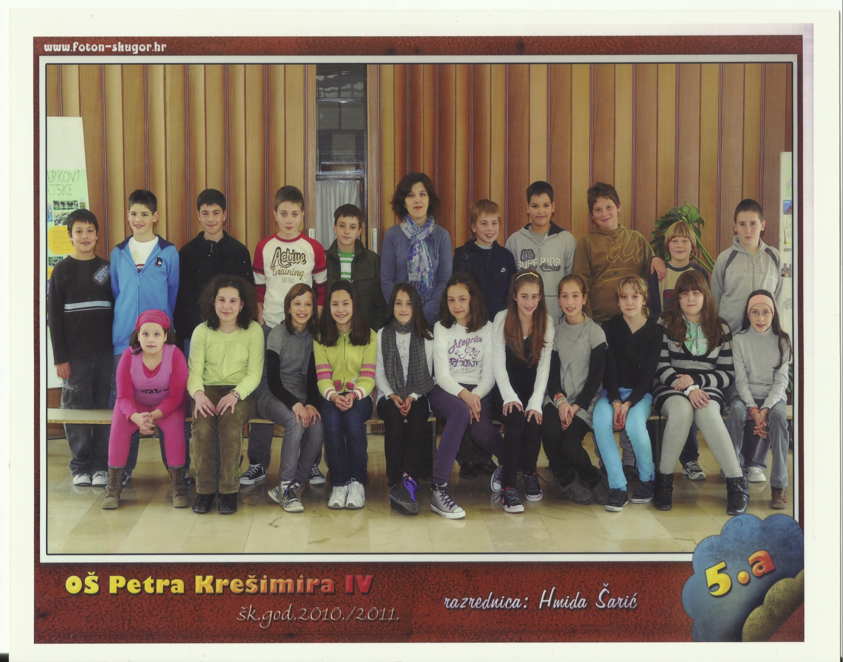
Hamida Šarić
Luka, Nino i Renko
Lala
Mia i Anđela
Ana
Kika

Slide 9
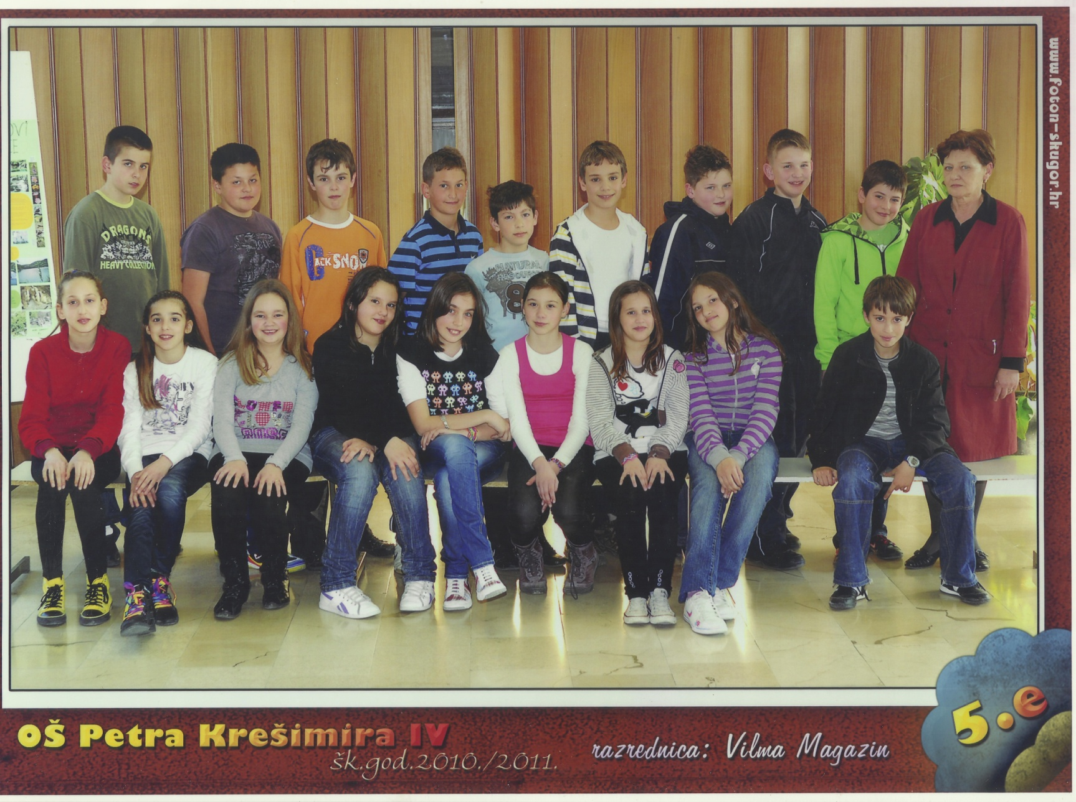
Vilma Magazin
Bruno, Luka i Fržop
Oli
Sara, Tea i Andrea
Hajdi i Jela
Kika i Kata

Slide 10
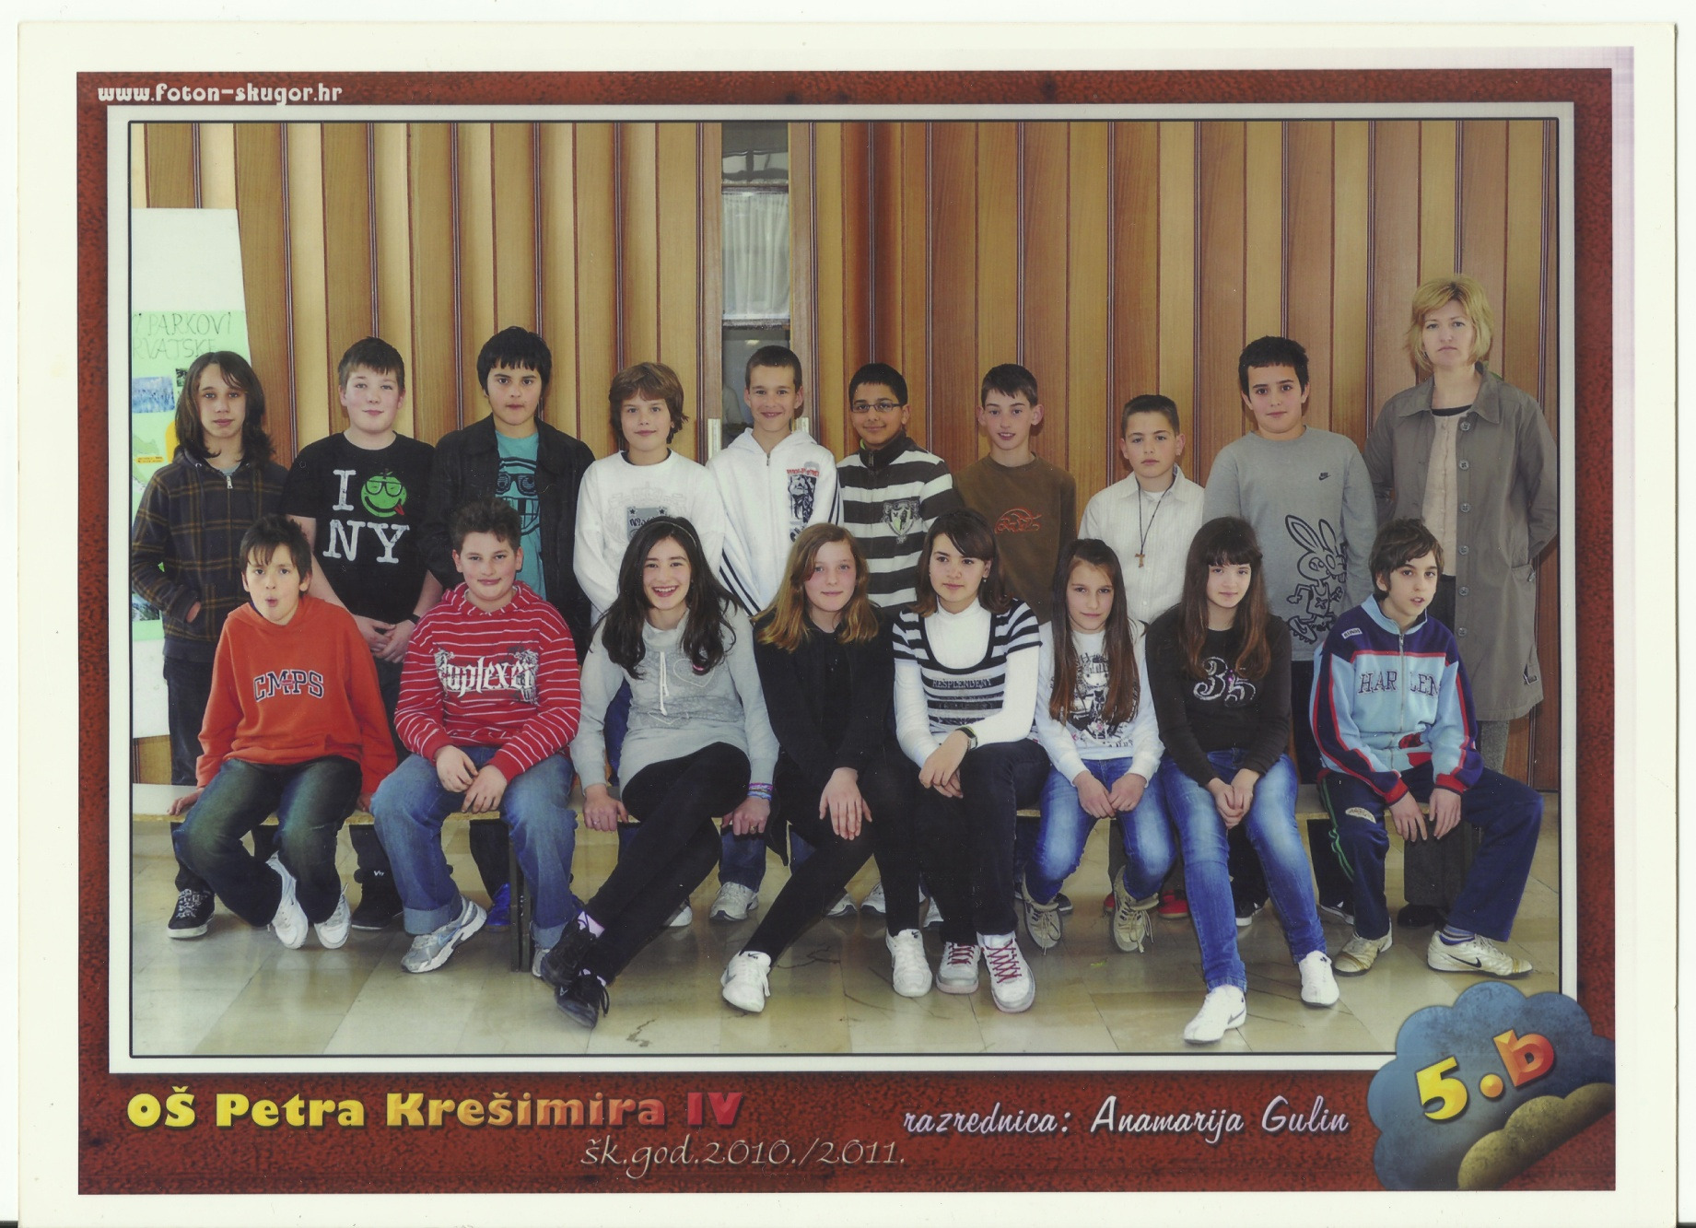
Anamarija Gulin
Milojko, Jaman i Stipe
Jura
Toma Icke
Nina
Svjetlana

Slide 11
5. c je razrednica bila Jelena Buđanec
Ana B
Iva
Tonći
Klarić
Nelka

Slide 12
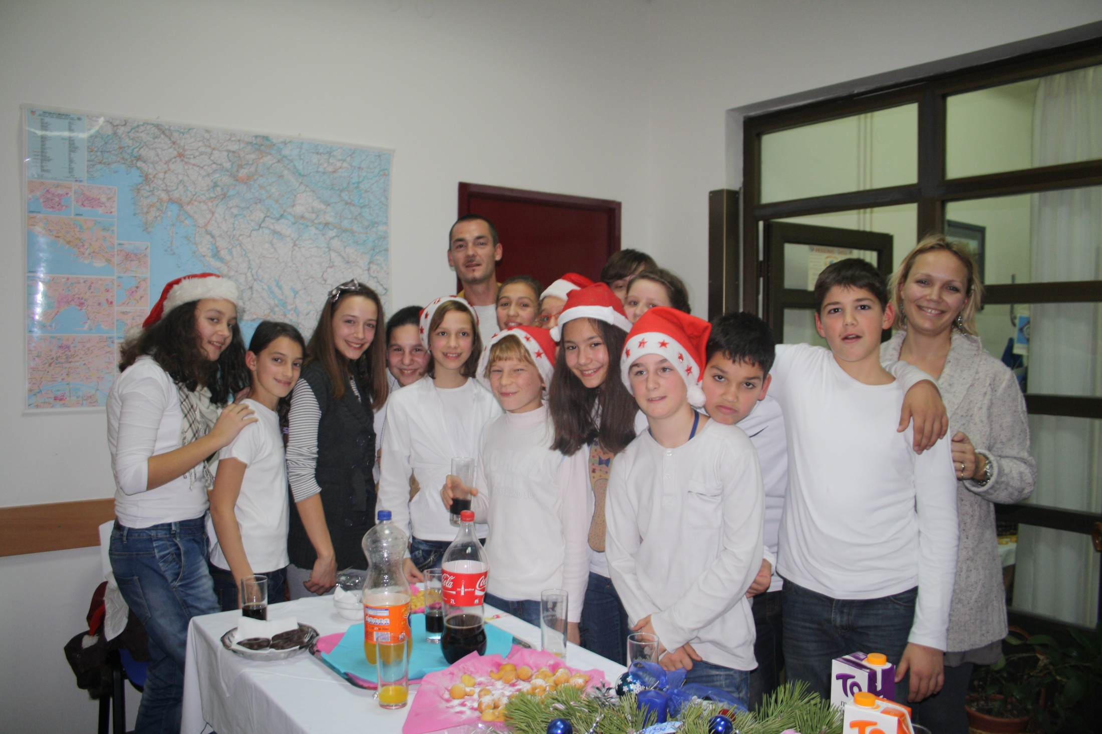
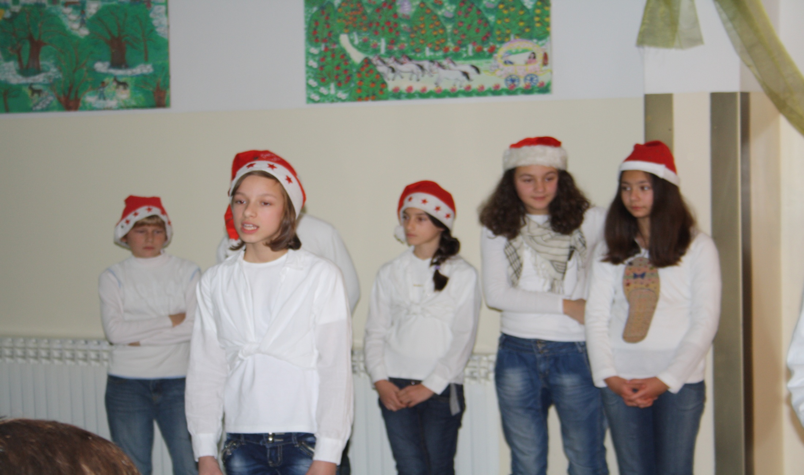
Neki od nas su već u 5. razredu otkrili svoj glumački talent…

Slide 13
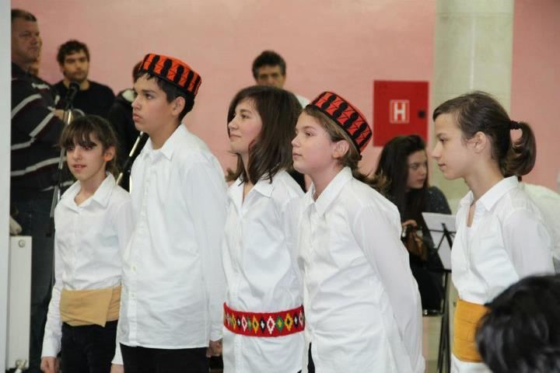
I samo su napredovali…

Slide 14
I dalje smo voljeli maškare, ali jesmo li još uvijek preslatki?
Gleda me ona mala iz Tina Ujevića. Jesan faca!
Lako za katedralu, samo da mi se zurka ne pokvari!

Slide 15
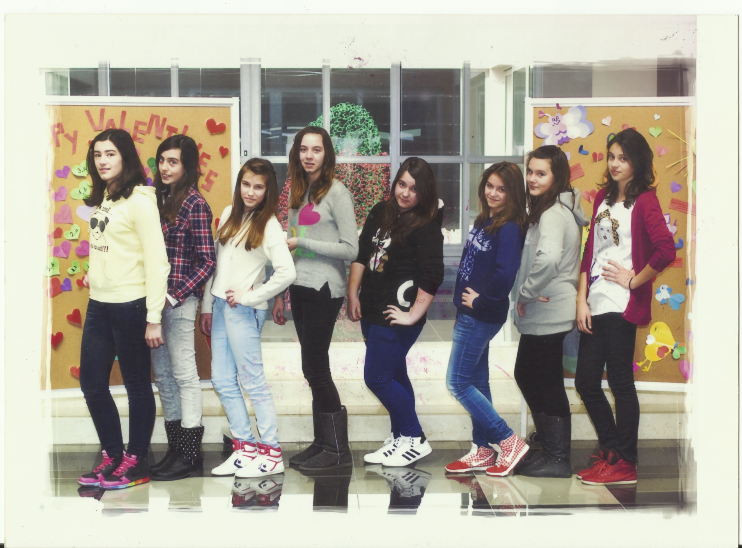
Naučili smo pozirati…
Ajme moja križa,neću se moć ispravit!
A nu me lipa li san,blago majci mojoj!

Slide 16
I onda napokon osmi razred. Glavne face smo u školi. I ništa nije moglo proći bez nas…..

Slide 17
Skupljali smo papir…
Prinija bi ja i sam 600 kg za ne bit na hrvatskom..

Slide 18
Izrađivali božićne ukrase…
I sad se mogu svima pohvaliti da su se slikali s Alenom Slavicom
Nu, mora je on kraj mene stati, a ja ne znan ni koji je ovo.

Slide 19
Pekli kolače…
Samo da mater ne pita razrednicu kako san napisa provjeru ☹

Slide 20
Izradili i proslijedili valentinovska pisma…
Di su moja, di su moja?
167, 168, 176…

Slide 21
Na svakoj predstavi bili smo najbolji….
Trebala sam obući one cipele od 15 cm!

Slide 22
A najviše smo uživali na izletu i terenskoj nastavi…
Bacite oko doli na ona tri zgodna frajera, sigurno idu u srednju školu
He – he nisan zna di ću stati!

Slide 23
Najvažnija lekcija – kako se beru mandarine?

Slide 24
A sad je kraj ….

Slide 25
Sve smo probleme riješili …
Ajme meni samo da me drob ne zaboli!
He- he da mu je znati što je u torti!

Slide 26
I odlazimo u neke nove pobjede, ali priznajemo grč je u srcu i suza u oku (zato neki od nas i nose sunčane naočale).

